Slide 1
מערכת שידורים לאומית

Slide 2
בנימין זאב הרצל חלק ב'- ופועלו המדיני לקידום הרעיון הציוני
היסטוריה י'- יב'
מרים עופר

Slide 3
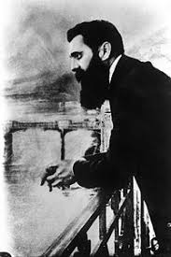
מה נלמד היום ?
פעילותו המדינית של הרצל:
הניסיונות של הרצל לקבל צ'רטר (אישור)
הקונגרס הציוני השישי- ויכוח (פולמוס) אוגנדה

Slide 4

תריץ אחורה: הקונגרס הציוני הראשון עד 0:53

Slide 5
בדרך למדינת היהודים...
ציונות מדינית- יינתן לנו חבל ארץ לכל השאר נדאג בעצמנו
אם אסכם את קונגרס באזל (1897) במשפט אחד – שאזהר שלא לומר אותו ברבים – הריהו זה: "בבאזל ייסדתי את מדינת היהודים".
אם אומר זאת היום בקול, יענה לי צחוק כללי. אולי בעוד חמש שנים, בוודאי בעוד חמישים שנה, יודו בכך כולם."
(על פי: בנימין זאב הרצל, עניין היהודים: ספרי יומן 1895 - 1904, כרך א, עמ' 482.)

Slide 6
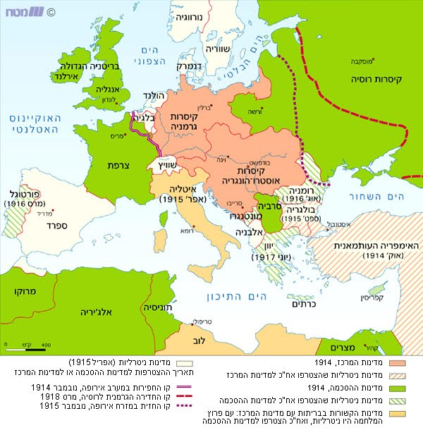
הרצל – אבי הציונות המדינית
איך משיגים את הצ'רטר
את אישור המעצמות ?

Slide 7
הפעילות המדינית של הרצל להשגת צ'רטר
מה קיבל | מה הציע | מה ביקש | המעצמה
 |  |  | גרמניה
 |  |  | בריטניה (אנגליה)
 |  |  | רוסיה
 |  |  | תורכיה (האימפריה העותמנית)

Slide 8
דרכו של הרצל לצ'רטר הנכסף
יינתן לנו חבל ארץ לכל צרכי עמנו נדאג בעצמנו
"הסולטן יכול להשיג עזרה למערכת הכספים שלו... הארץ נמצאת בשפל המדרגה של הזנחה... צריך לחשוב שהם יחזיקו טובה לאלה שיבואו לשם ויעשירו את הארץ ויביאו לשגשוג
אני מכיר תודה לקיסר שהואיל לשמוע אותי ורשאי להניח כי גם המשך פעולת תנועת עמינו במזרח תפתר.
למעשה יחד עם היהודים יבוא לחוף הים התיכון יסוד של תרבות גרמנית
וליטיים
עצם השאלה היא לפתור את שאלת היהודים באירופה המזרחית בדרך כזו שתהא לאנגליה לכבוד. אנגליה יהא לה היתרון, כי מסילת הברזל תיסלל דרך ארץ-ישראל ...כהמשך למסילה להודו. בדרום מזרח הים התיכון יש לאנגליה אחוזה זו רצועת החוף תל עריש וחצי האי סיני
מהות הציונות התבטא ברצון ליצור מדינה עצמאית בארץ ישראל .כל עוד הבטיחה לארגן יציאתם מרוסיה ראתה זו הקיסרות בעין יפה

Slide 9
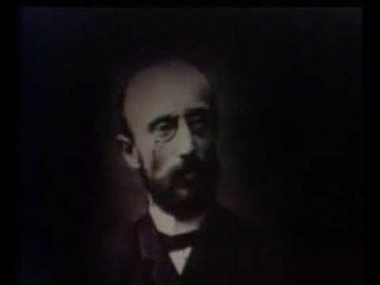
עמוד האש, פרק ראשון, היעד ירושלים
עמוד האש פרק 1
מדקה 12:45 – 16:45 - הפעילות המדיני

Slide 10
הפעילות המדינית של הרצל להשגת צ'רטר
מה קיבל | מה הציע | מה ביקש | המעצמה
X | הציע שנהיה "שגרירים" של התרבות הגרמנית בא"י כמו כן רמז כי כך ייפתרו הגרמנים מהאנטישמיות | מגרמניה ביקש שיסייעו לו להשיג אישור מהסולטן התורכי | גרמניה
אל עריש- מצרים קפריסין 3....אוגנדה | הציע לסייע להתמודד עם כמות המהגרים שמגיעים אליה ממזרח (רוסיה), הציע להיות נאמן ולדאוג למעברי ים חופשיים עבורה | אישור התיישבות חבל ארץ קרוב לארץ ישראל | בריטניה (אנגליה)
X |  | ביקש את תמיכתם ברעיון הציוני ובעיקר רמז שלא יפגעו ביהודים שהוא בדרך למצוא עבורם פתרון | רוסיה
X | הציע להביא פיתוח ושגשוג לאיזור, הציע לחסל את חובותיה של תורכיה | ביקש צרטר- ביקש את רשות הסולטן להקים בחבל ארץ ישראל התיישבות יהודית אוטונימית | תורכיה (האימפריה העותמנית)

Slide 11


תרגולון...
עמוד 1, 3, 4
העשרה- עמוד 2
https://lo.cet.ac.il/player/?document=a7515e1d-24fc-45f6-b3d9-20ddef2b260e&language=he#pageId=page_1&documentId=a7515e1d-24fc-45f6-b3d9-20ddef2b260e
https://pop.education.gov.il/tchumey_daat/historya/chativa-elyona/noseem_nilmadim/poalo-diplomati-medini-herzel/
מאגר בחינות בגרות- שאלת בגרות: הרצל (יורם טהר לב, מול בריטניה, מול גרמניה...)

Slide 12
פוגרום קישינוב: 1903 (מתוך עמ' האש פרק 1)

Slide 13
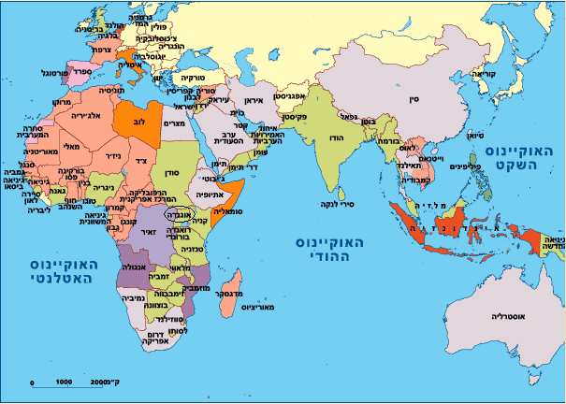
איפה זה אוגנדה ?
בריה"מ/ קיסרות רוסית
שימו לב: אוגנדה מסומנת בעיגול.
*המפה לקוחה מתוך 'אתר תולדוט'- מטח

Slide 14
תוכנית אוגנדה: בעד או נגד
רק ציון- ארץ קודשנו. אוגנדה אינה ארץ האבות ,המולדת שלנו.
הסכנה גדולה ,
נדרש מיידית
"מקלט לילה"
בגידה ברעיון "תוכנית באזל"
מקום הכנה-התנסות לעתיד
החלום ימות. המעצמות יאמרו שכבר קיבלנו שטח
לא כדאי לדחות הצעה בריטית נדיבה

Slide 15


שאלות בכיף...
מפמ"ר היסטוריה –מרחב פדגוגי- חטיבה עליונה –הפדגוגיה של ההיסטוריה
לאומיות:
התנועה הלאומית היהודית
למה לא אוגנדה
עמוד 5 (להדגים 11)
https://pop.education.gov.il/tchumey_daat/historya/chativa-elyona/pedagogia-historia/homrey-limud-yaalom/

Slide 16
הקונגרס הציוני השישי: קונגרס אוגנדה
למה לא אוגנדה ?

Slide 17

תרגול מבחינות בגרות
לפניך כניסה למאגר בחינות בגרות :
https://students.education.gov.il/matriculation-exams/preparation-for-matriculation-exams/matriculation-questionnaires
היכנס למאגר , הקלד היסטוריה - חפש
ממוקד לפי שאלון 22281, (פרק שני שאלות 10-13)
ממוקד לפי שאלון ישן 22115 (פרק ראשון, שאלות 1-4)

Slide 18
קישורים וקרדיט
https://www.youtube.com/watch?v=VKrVBtRYwQQ
https://www.youtube.com/watch?v=gIa0DSlFaes&t=673s תריץ אחורה הרצל
https://www.youtube.com/watch?v=KEDK61TknUM חדשות מהעבר
https://www.youtube.com/watch?v=reRyU_VR4h4&list=PLc1kikrU86qeE8B11y-ifkO8M5hRzgvNg שיר ראפ על הרצל
https://www.youtube.com/watch?v=ySFLO9zpBWY הצעה למצגת
https://www.youtube.com/watch?v=Da0eAWA1cfk סבא טוביה
https://www.youtube.com/watch?v=CFa-DpmPPzw הרצל - 3:48 -4:56 הספר מדינת היהודים
https://www.youtube.com/watch?v=42RxHOrTGiQ הרצל חלום ומעשה א' 4:40-7:04

Slide 19

שימוש ביצירות מוגנות בזכויות יוצרים ואיתור בעלי זכויות
השימוש ביצירות במהלך שידור זה נעשה לפי סעיף 27א לחוק זכות יוצרים, תשס"ח-2007. אם הינך בעל הזכויות באחת היצירות, באפשרותך לבקש מאיתנו לחדול מהשימוש ביצירה, זאת באמצעות פנייה לדוא"ל rights@education.gov.il

